Slide 1
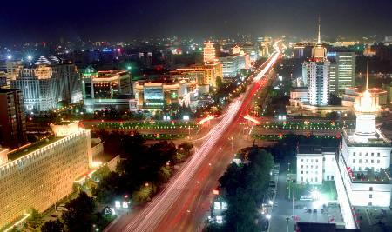
12 北京亮起来了

Slide 2
想一想:
1.北京哪里亮起来了?
长安街
天安门城楼
环形路
王府井、西单商业街
故宫
2.那些地方是怎样亮的呢?

Slide 3
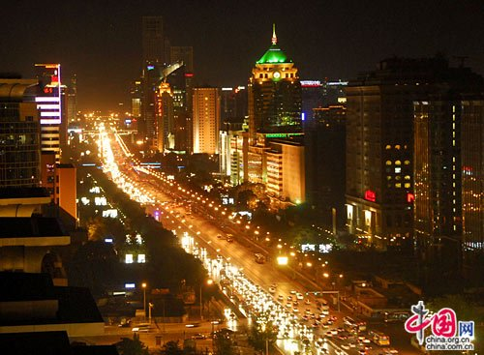
长安街华灯高照,川流不息的汽车,灯光闪烁,像银河从天而降。

Slide 4
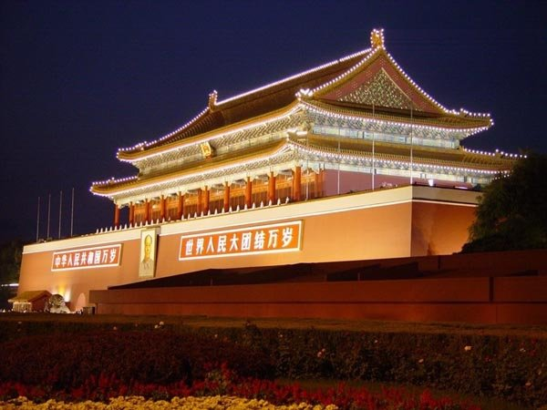
天安门城楼金碧辉煌，光彩夺目。

Slide 5
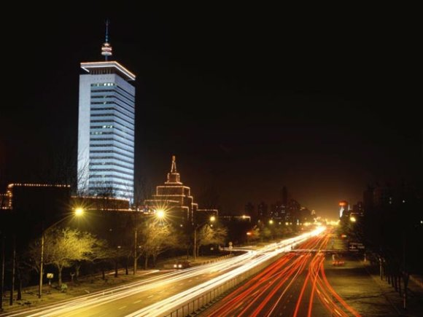
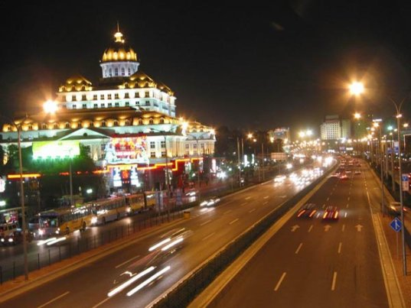
中央电视台
军事博物馆

Slide 6
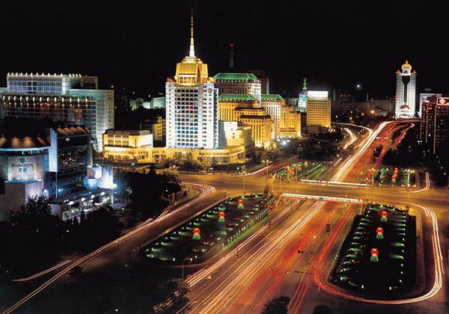
环形路上，一座座立交桥犹如道道彩虹。

Slide 7
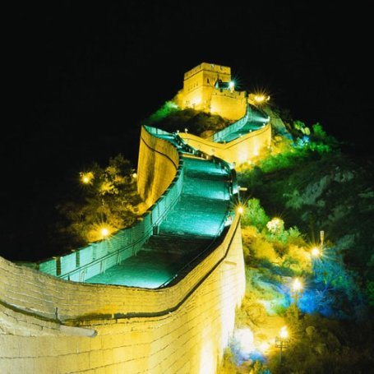
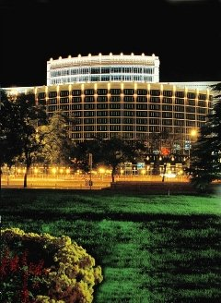
草坪灯

Slide 8
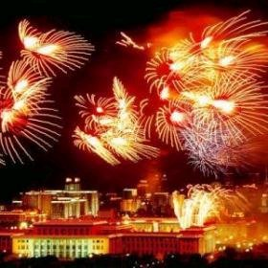
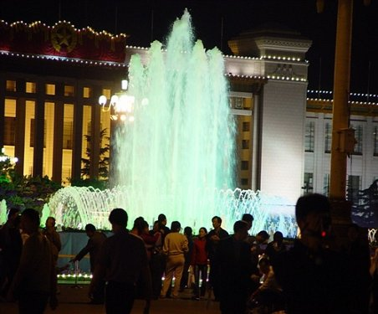
礼花灯
喷泉灯

Slide 9
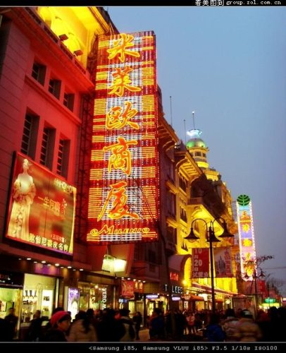
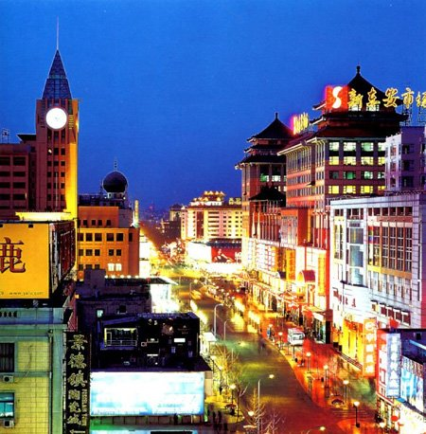
明亮的橱窗，绚丽多彩的广告，五光十色的霓虹灯，……

Slide 10
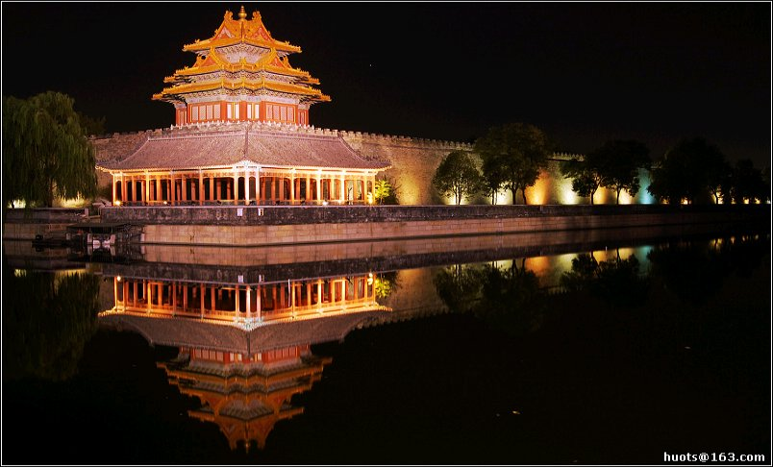
一束束灯光照着她，长长的城墙和美丽的角楼倒映在河面上，银光闪闪，十分动人。

Slide 11
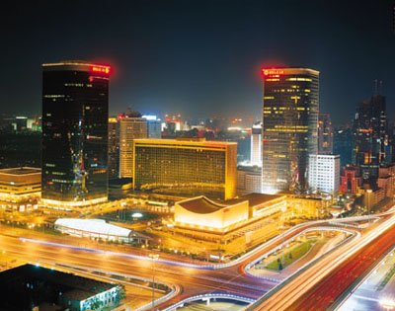
夜晚的北京，多么明亮，多么辉煌！

Slide 12
填一填:
（ ）高照
华灯
（ ）辉煌
金碧
灯光（ ）
闪烁
银光（ ）
闪闪
光彩（ ）
夺目
（ ）多彩
绚丽
（ ）十色
五光
道道（ ）
彩虹
灯的（ ）
海洋
光的（ ）
世界

Slide 13
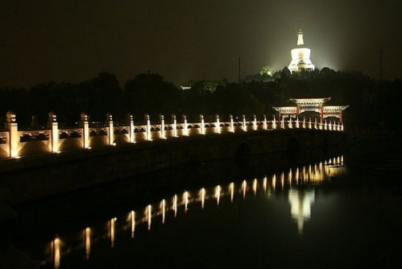
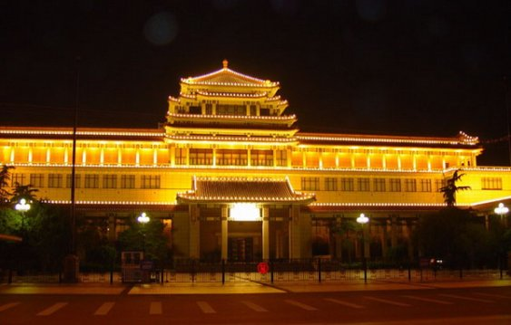
北海公园
北京美术馆

Slide 14
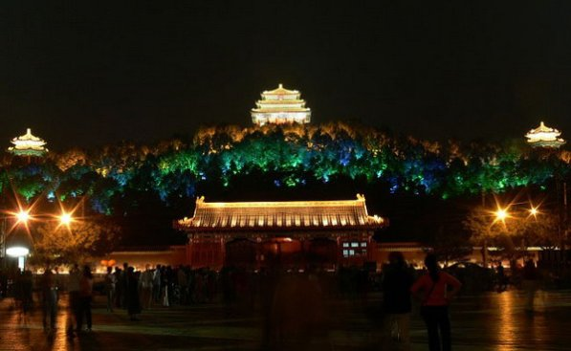
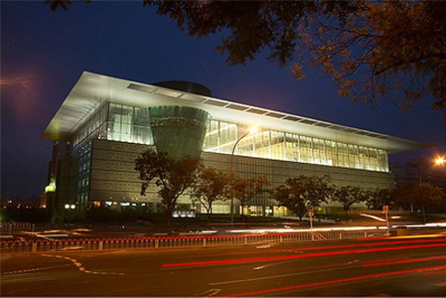
景山公园
首都博物馆

Slide 15
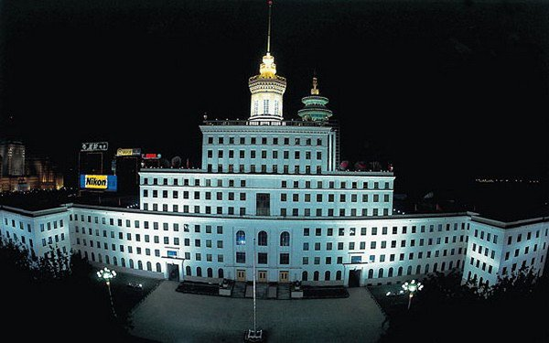
中央电视大楼

Slide 16
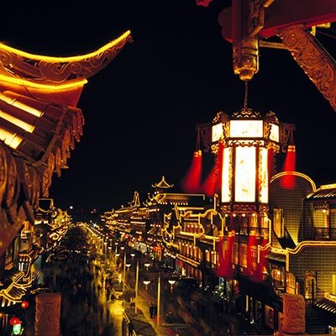
成都

Slide 17
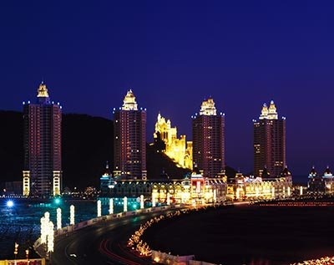
大连

Slide 18
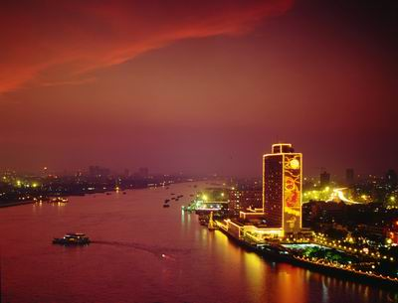
广州

Slide 19
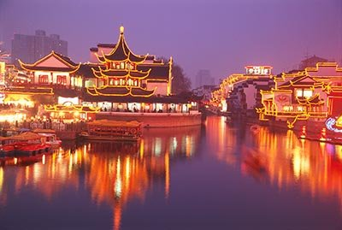
南京

Slide 20
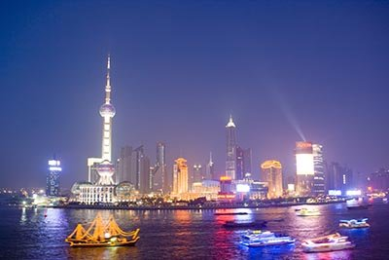
上海

Slide 21
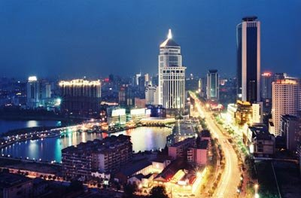
武汉

Slide 22
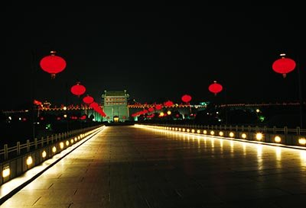
西安

Slide 23
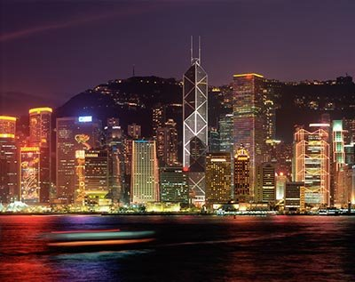
香港

Slide 24
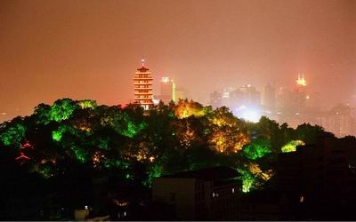
重庆

Slide 25
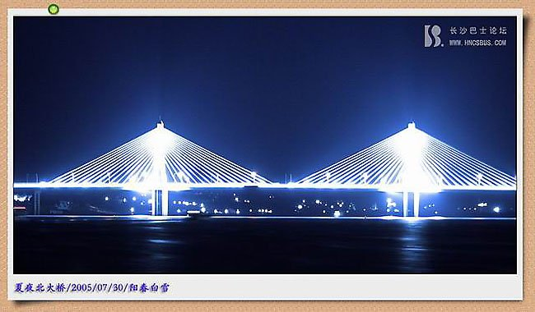
北大桥

Slide 26
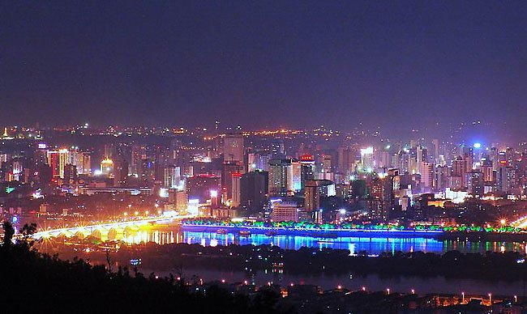
长沙

Slide 27
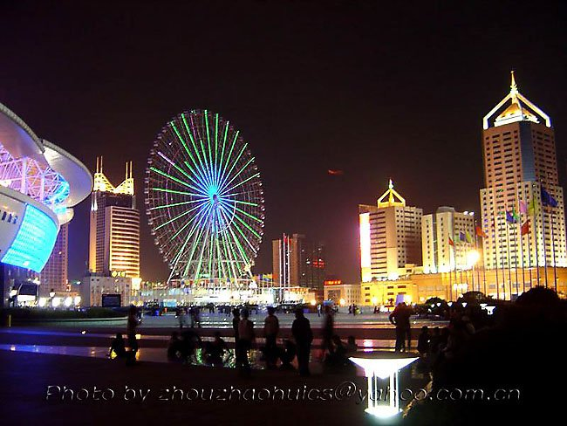
摩天轮

Slide 28
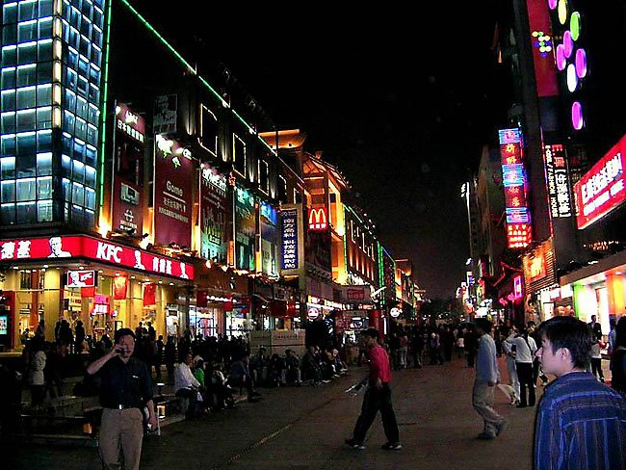
步行街

Slide 29
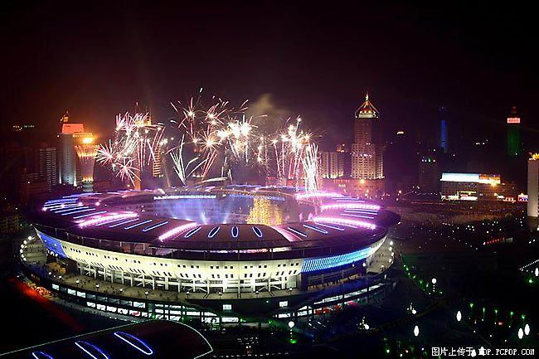
贺龙体育馆

Slide 30
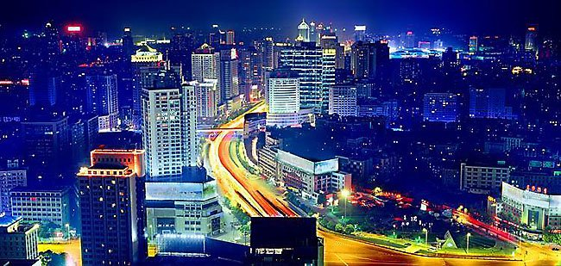
五一路

Slide 31
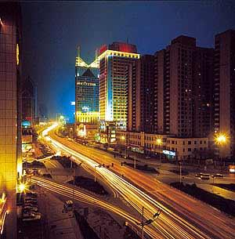
五一路

Slide 32
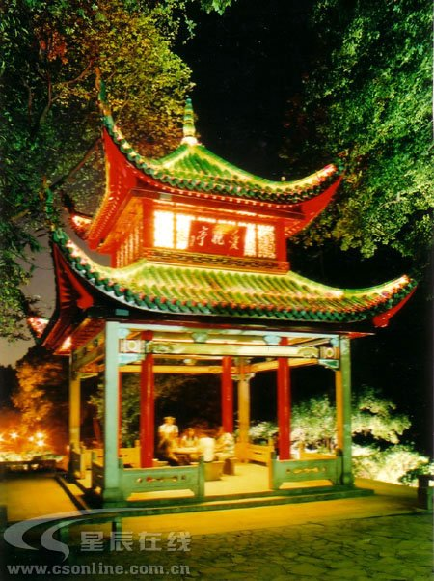
爱晚亭

Slide 33
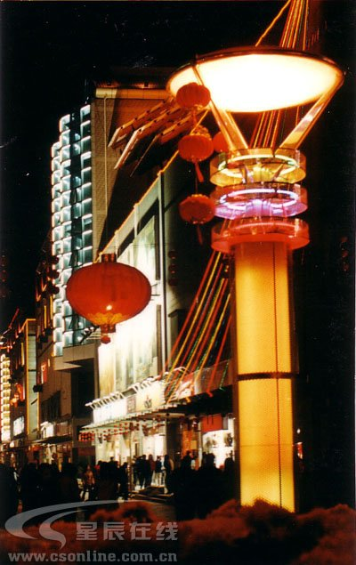
步行街口

Slide 34
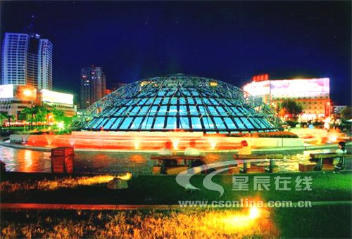
芙蓉广场

Slide 35
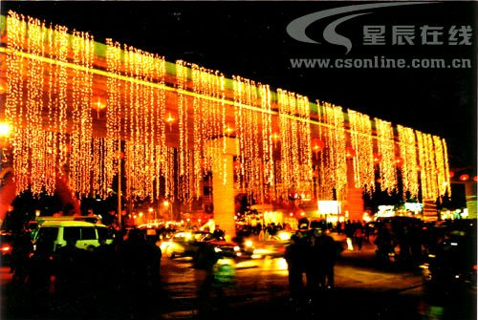
广济桥

Slide 36
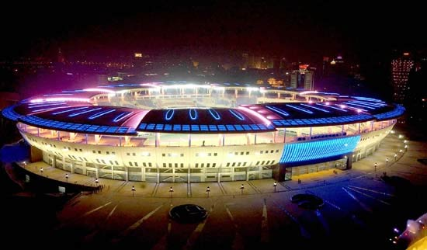
贺龙体育馆

Slide 37
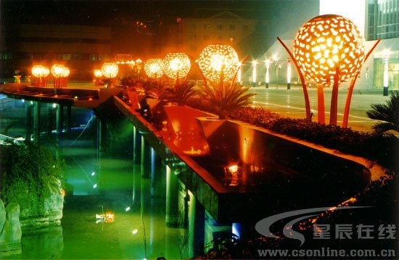
会展中心

Slide 38
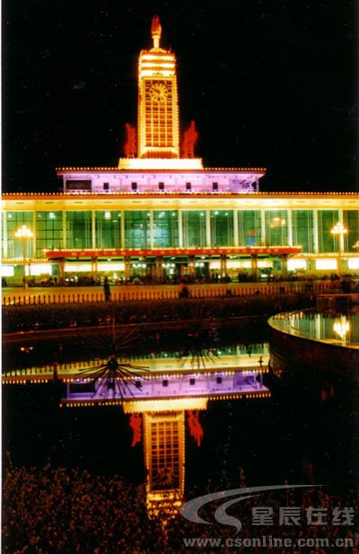
火车站

Slide 39
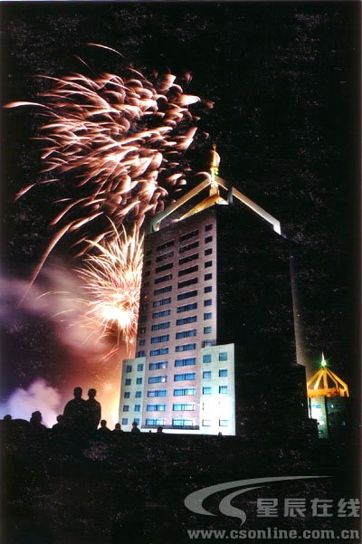
金源大酒店

Slide 40
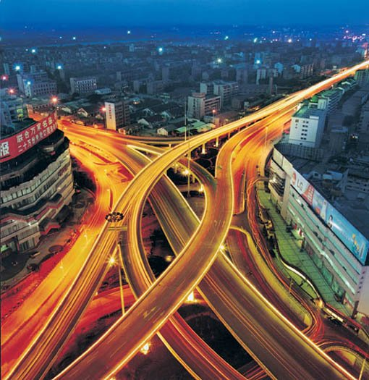
立交桥

Slide 41
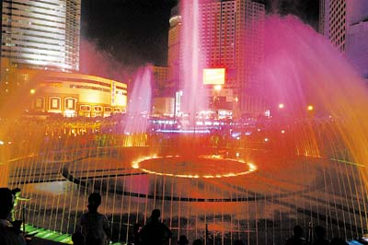
五一广场

Slide 42
看了长沙的夜景，你能仿照《北京亮起来了》，选择一两个地方写一写《长沙亮起来了》吗？

